Slide 1
Васил Левски
1837-1873

Slide 2
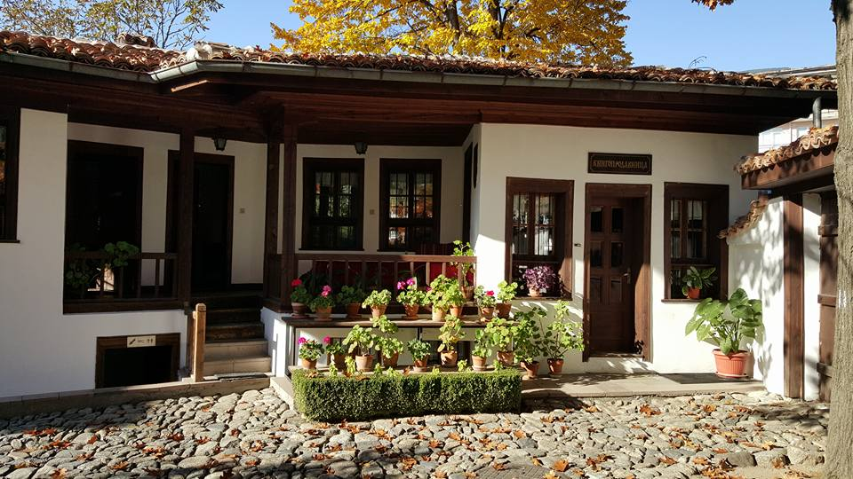
Роден в град Карлово в семейството на Иван и Гина Кунчеви.Има двама братя- Христо и Петър и две сестри- Ана и Марийка

Slide 3
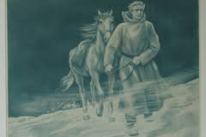
Отрано осиротял.От- гледан от вуйчо му-игумен на манастир.Левски става монах,нд скоро хвърля расото и заминава за Белград. Така започва неговия революционен път.

Slide 4
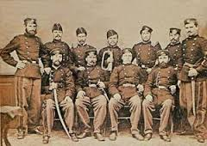
Тук ,в легията,спече-лил прозвището си Левски. Един ден Раковски наблюдавал как момчетата прескачат препятствия и ровове. Васил направил удивителен скок . Народния войвода не се стърпял и го похвалил:
-Отлично, юнак! Това беше лъвски скок!

Slide 5
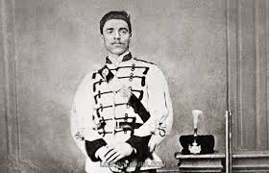
Посвещава живота си на идеята идеята за …
„ чиста и свята република „В Букурещ създава таен революционен комитет. Пътува из цяла България, без да знае що е почивка, кога е ден и кога нощ.

Slide 6
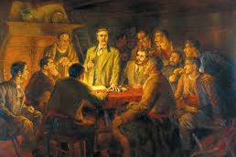
И навсякъде той събирал по- будните българи , говорел,убежда-вал ги,после ги заклевал върху пистолет и евангелие във вярност на делото.

Slide 7
Ловешкия касиер поп Кръстю присвоил пари на комитета и си построил къща.

Slide 8
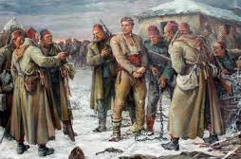
Левски чул за това
и го повикал на отчет в Къкринското ханче.
Поп Кръсю знел за какво го вика Левски и пратил на уговорената среща турските заптиета.
Апостолът разбрал за предателството, тръгнал да бяга, но навоят му се закачил и той паднал.

Slide 9
Отвсякаде се нахвърлили заптиета.Оковали Апостола и го отвели в София.

Slide 10
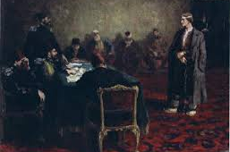
Изправили го пред съда.
Левски се държал мъжествено . Не издал никого и нищо.

Slide 11
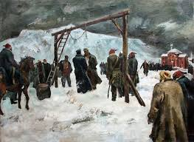
Осъдили го на смърт.
Било мразовитото утро на 19 февруари 1873 година.

Slide 12
Този велик човек историята никога не ще забрави, този човек, който ни научи какво е безгранична любов, какво е дълг и саможертва.
А величеството му бе повече от всичко.

Slide 13
Аз съм посветил себе си на отечество си : да му служа до смърт и да работя по народната воля“
„Ако спечеля, печеля за цял народ, ако загубя, губя само себе си“

Slide 14
Поклон пред безмъртното дело на Апостола на свободата

Slide 15
Презентацията е изработена от
Бранимир
Димитров

